Slide 1
Kyselost
a
zásaditost
roztoků
pH

Slide 2
Kyselost a zásaditost roztoků
je určena vzájemným poměrem kationtů H⁺
a aniontů OH⁻
kyselost je způsobena přítomností kationtů H⁺
HCl H⁺ + Cl⁻
zásaditost je způsobena přítomností aniontů OH⁻
NaOH Na⁺ + OH⁻
neutrální roztok – počet kationtů H⁺ je stejný jako
počet aniontů OH⁻

Slide 3
Mírou kyselosti a zásaditosti je pH .
pH měříme pomocí indikátorů nebo pH metrů
pH se pohybuje v rozmezí 0 – 14

Slide 4
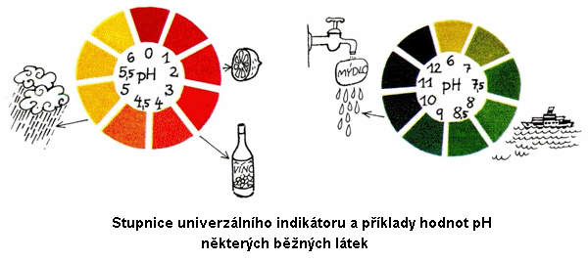

Slide 5
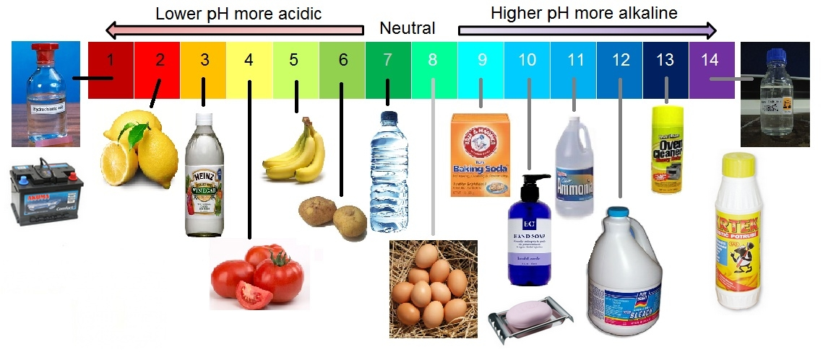
pH stupnice

Slide 6
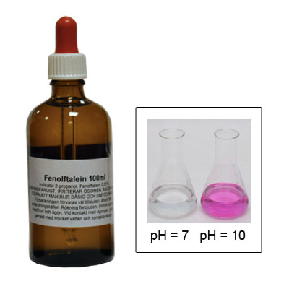
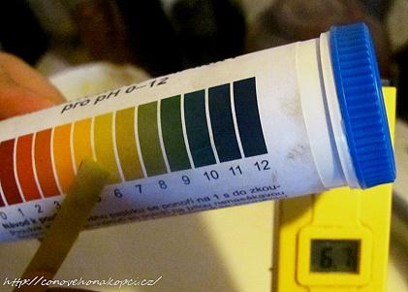
Indikátory:
univerzální indikátorové papírky,
lakmus, fenolftalein, methyloranž

Slide 7
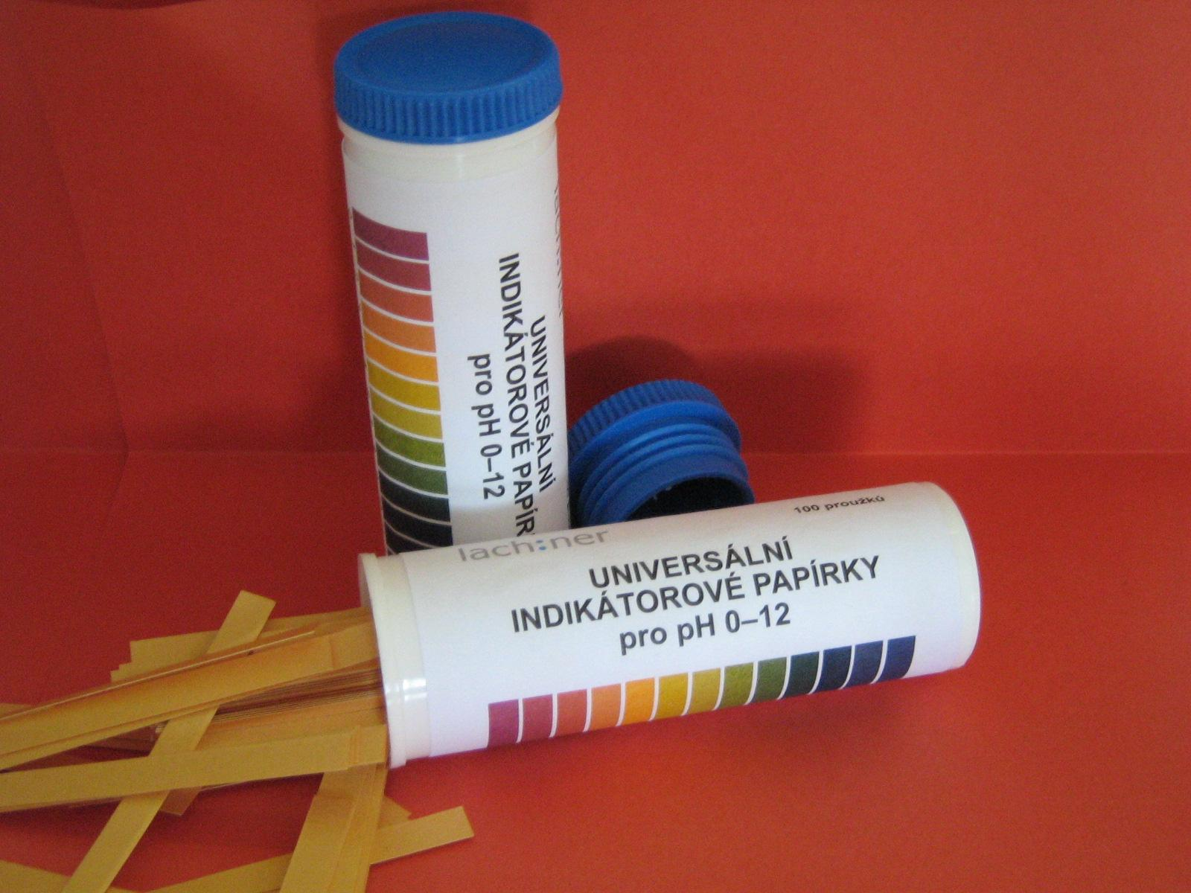
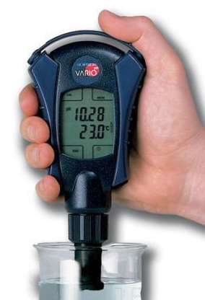
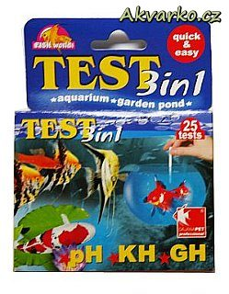
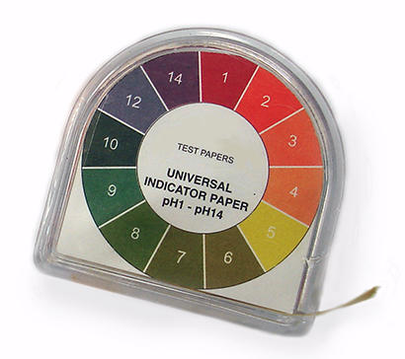
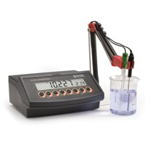

Slide 8
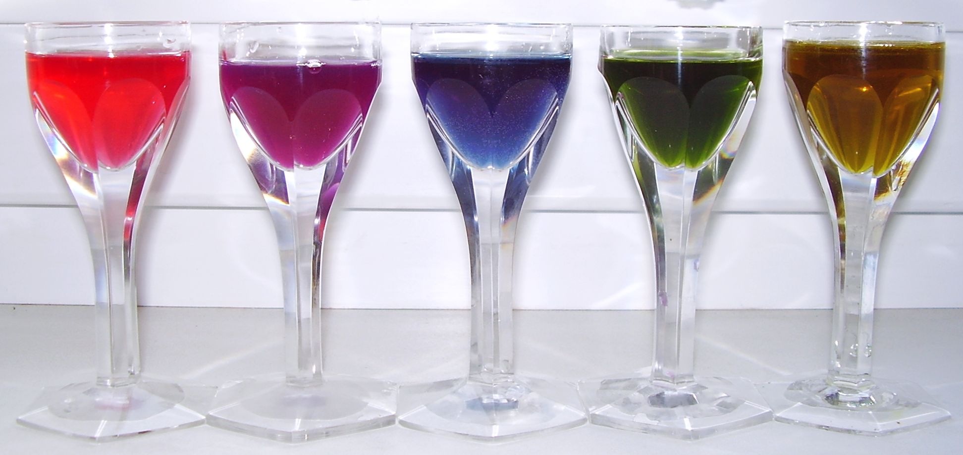
Měření pH doma
V červeném zelí se nachází barvivo antokyan, které mění barvu v zásaditém a kyselém prostředí.
Na fotografii jsou různé roztoky s přídavkem odvaru z červeného zelí.
kyselé
neutrální
zásadité

Slide 9
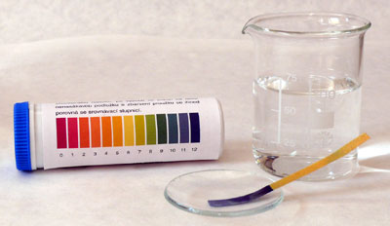
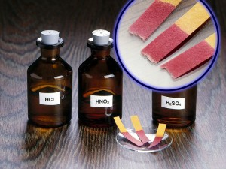
Indikátorem (lakmus, methyloranž nebo fenolftalein) můžeme zjistit, zda se jedná o kyselinu – kyselý roztok
nebo hydroxid - zásaditý roztok.
Doplň tabulku podle provedených pokusů:
barva indikátoru | lakmus | methyloranž | fenolftalein
kyselina | červený | červený | bezbarvý
hydroxid | modrý | oranžový | červenofialový
barva indikátoru | lakmus | methyloranž | fenolftalein
kyselina
hydroxid

Slide 10
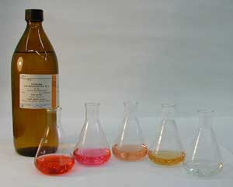
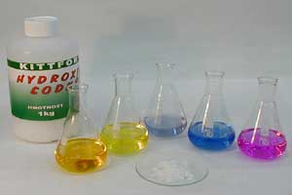
Kyselina chlorovodíková a její zbarvení v různých indikátorech (methyloranž, methylčerveň, lakmus, bromthymolová modř a fenolftalein)
Hydroxid sodný a jeho zbarvení v různých indikátorech

Slide 11
Vylušti křížovku a vysvětli slovo z tajenky.
 |  |  | 1.
 | 2.
 |  |  |  |  | 3.
 |  | 4.
 |  |  | 5.
 |  | 6.
 |  |  |  | 7.
 |  |  |  |  |  | 8.
 |  |  |  |  | 9.
1. Si(OH)₄ je hydroxid …
2. Sloučenina s pH < 7
3. Sloučenina s pH > 7
4. Opak kyselosti
5. Kationt, který mají kyseliny
6. HClO je kyselina …
7. Roztok, jehož pH = 7
8. Nejběžnější rozpouštědlo
9. Kyseliny a hydroxidy patří
mezi …
Tajenka:

Slide 12
Vylušti křížovku a vysvětli slovo z tajenky.
Řešení
 |  |  | 1. | K | Ř | E | M | I | Č | I | T | Ý
 | 2. | K | Y | S | E | L | I | N | A
 |  |  |  |  | 3. | H | Y | D | R | O | X | I | D
 |  | 4. | Z | Á | S | A | D | I | T | O | S | T
 |  |  | 5. | V | O | D | Í | K | O | V | Ý
 |  | 6. |  | L | O | R | N | Á
 |  |  |  | 7. | N | E | U | T | R | Á | L | N | Í
 |  |  |  |  |  | 8. | V | O | D | A
 |  |  |  |  | 9. | Ž | Í | R | A | V | I | N | Y
1. Si(OH)₄ je hydroxid …
2. Sloučenina s pH < 7
3. Sloučenina s pH > 7
4. Opak kyselosti
5. Kationt, který mají kyseliny
6. HClO je kyselina …
7. Roztok, jehož pH = 7
8. Nejběžnější rozpouštědlo
9. Kyseliny a hydroxidy patří
mezi …
Tajenka: INDIKÁTOR

Slide 13
Zdroje:
otevřená galerie office.microsoft.com
http://commons.wikimedia.org
http://www.prirodovedci.cz/storage/images/410x/1435.jpg
http://home.tiscali.cz/chemie/images/uni_indikator.gif
http://www.verkon.cz/data/catalog/big/img3542.jpg
http://www.akvarko.cz/images/clanky/clanek109/obr11.jpg
http://yteach.co.za/files/lessons/import_091104_125447/uc_s3t_l083/uc_s3t_l083_p11.jpg
http://science.k12flash.com/acids_bases_ph.gif
http://vivianbchin.files.wordpress.com/2012/10/ph-scale.jpg
http://www.zschemie.euweb.cz/kyseliny/pH.jpg
http://edu.uhk.cz/titrace/img/f-2-2.jpg
http://edu.uhk.cz/titrace/img/f-2-5.jpg
http://www.komenskeho66.cz/materialy/chemie/WEB-CHEMIE8/ph.html
http://www.zschemie.euweb.cz/kyseliny/naoh3.jpg

